Slide 1
Vodní plochy jako VKP z pohledu práva
Ivana Průchová

Slide 2
Vodní plochy
Pozemky s výskytem vod - katastr nemovitostí
Pozemek, na němž je
    Koryto vodního toku
      přirozené (tok přirozený)
      upravené (tok přirozený)
      umělé (tok umělý)
        průplav, kanál
    Vodní nádrž
      Přírodní (nádž přírodní)
        jezero
        přírodní deprese naplněná vodou
      Umělá
        velká vodní nádrž vytvořená přehradou
        malá vodní nádrž
        rybník
        nádrž vytvořená zatopením vytěžených ploch
  Zamokřená plocha
    Zemský povrch trvale nebo po převážnou část roku rozbředlý
      močál
      mokřad
      bažina
      Pozn. mokřady
        i v jiných kategoriích nádrží (rybníky)

Slide 3
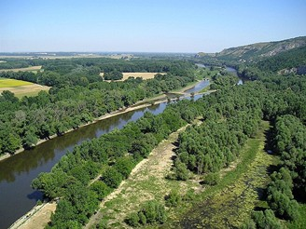
Vodní toky

Slide 4
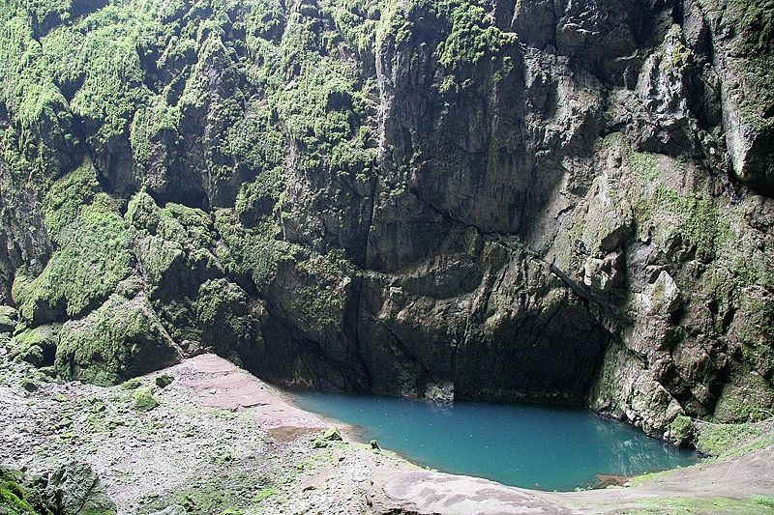
Přírodní jezera

Slide 5
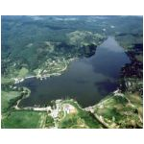
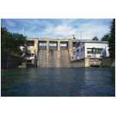
Přehrady

Slide 6
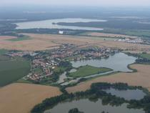
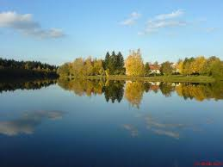
Rybníky

Slide 7
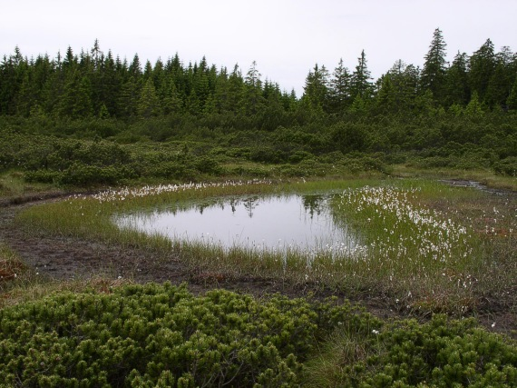
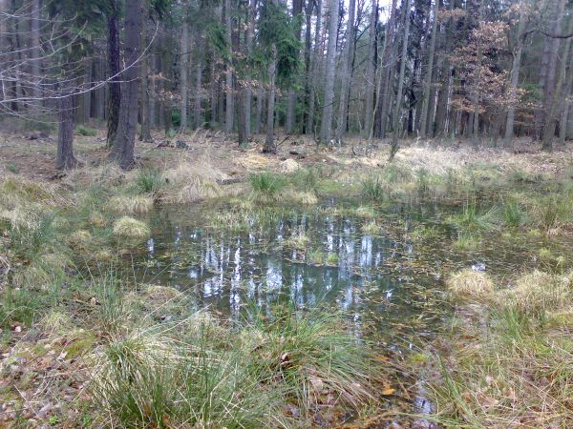
Zamokřené plochy
Bažina, močál, mokřad

Slide 8
Prameny základní východiska
ČR
  vodní zákon
  zákon o ochraně přírody a krajiny
  zákon o rybářství
  stavební zákon
  zákon o pozemkových úpravách
  lesní zákon
  katastrální zákon
  OZ
    prováděcí předpisy k nim

Slide 9
VKP obecná východiska s využitelností i pro vodní plochy
VKP
  legální definice
  klasifikace
    dle právního statusu
      ex lege
      registrované
    dle původu
      přírodní
      umělé
    dle výskytu v krajině
      existující
      budoucí

Slide 10
Rybník
Rybník
  pojem rybníka
  polyfunkčnost rybníků jako umělých vodních ploch
  rybník jako VKP
    uměle vytvořený VKP
    ex lege VKP
    dle existence
      existující
        „legální“ - vybudovaný v souladu s právními předpisy
        „nelegální“ – vybudovaný v rozporu s právními předpisy
    Vztah
        VKP – krajinný ráz – ÚSES – status v rámci zvláště chráněné přírody -

Slide 11
Rybník
nástroje ochrany před nedovolenými zásahy
  při běžném hospodaření a využívání existujících rybníků
    při předpokládaných zásazích
      přímo do rybníka jako vodního díla
        např.
          porosty
          hráze
          odbahňování
      Při aktivitách v blízkosti rybníka
      při odstraňování rybníka
        legálně vybudovaného
        nelegálně vybudovaného
  budoucí – nově budované rybníky

Slide 12
Rybník jako VKP a vztah k dalším objektům ochrany přírody
    VKP a vztah:
      Krajinný ráz
      Územní systémy ekologické stability
      Zvláště chráněná území
      Výskyt zvláště chráněných druhů rostlin a živočichů
      Judikatura NSS:
        zejména VKP a krajinný ráz

Slide 13
„Osudy“ nelegálních rybníků na příkladu rybníku Rozkoš na Znojemsku a rybníčku u obce Meziříčko , okres Třebíč
Společné znaky:
  nelegální původ
  dluhodobost přítomnosti v území
  majetkoprávní problémy
  status VKP ex lege

Slide 14
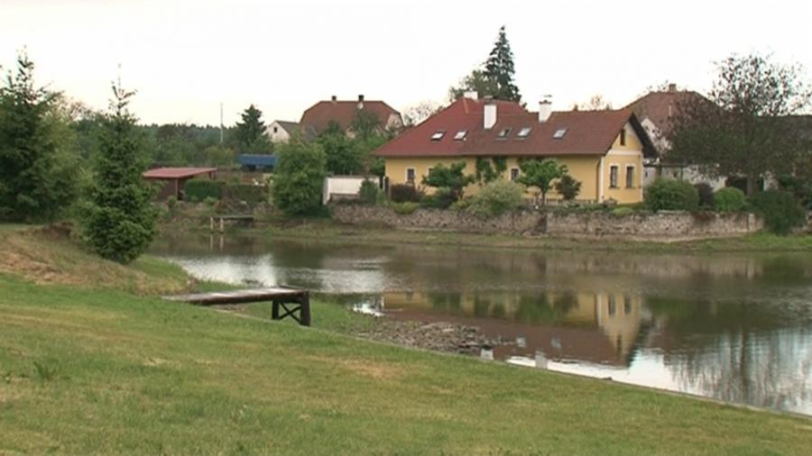
Rybníček v obci Rozkoš, Znojemsko

Slide 15
Rybníček v obci Rozkoš, Znojemsko
nelegálně vybudovaný rybník
spor o jeho zachování
  obec x vlastník pozemků
  majetkoprávní otázky
  veřejnoprávní aspekty
    nepovolené vodní dílo
    VKP ex lege
Média:http://www.ceskatelevize.cz/zpravodajstvi-brno/zpravy/179134-kvuli-hastereni-mezi-obci-a-zemedelcem-muze-zaniknout-rybnik/

Slide 16
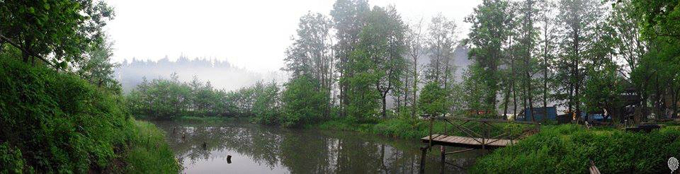
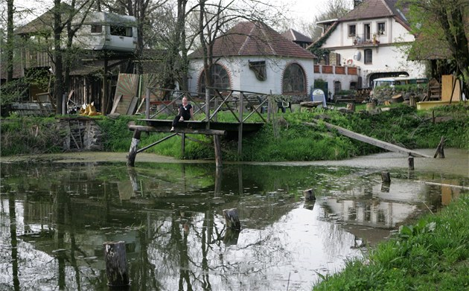
Rybníček u mlýna – Meziříčko, okres Třebíč

Slide 17
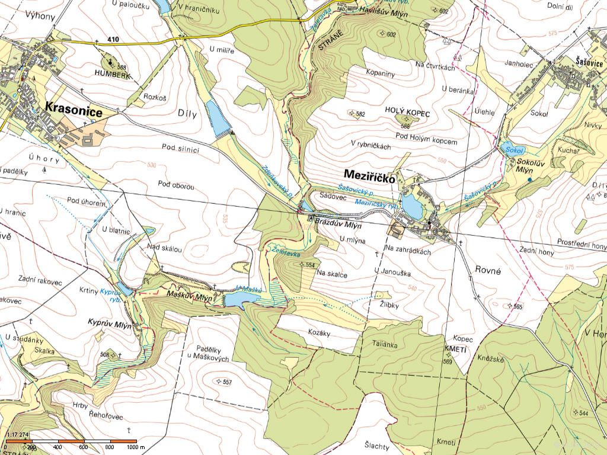
Rybníček na samotě u mlýna v k.ú. Meziříčko u Moravské Třebové

Slide 18
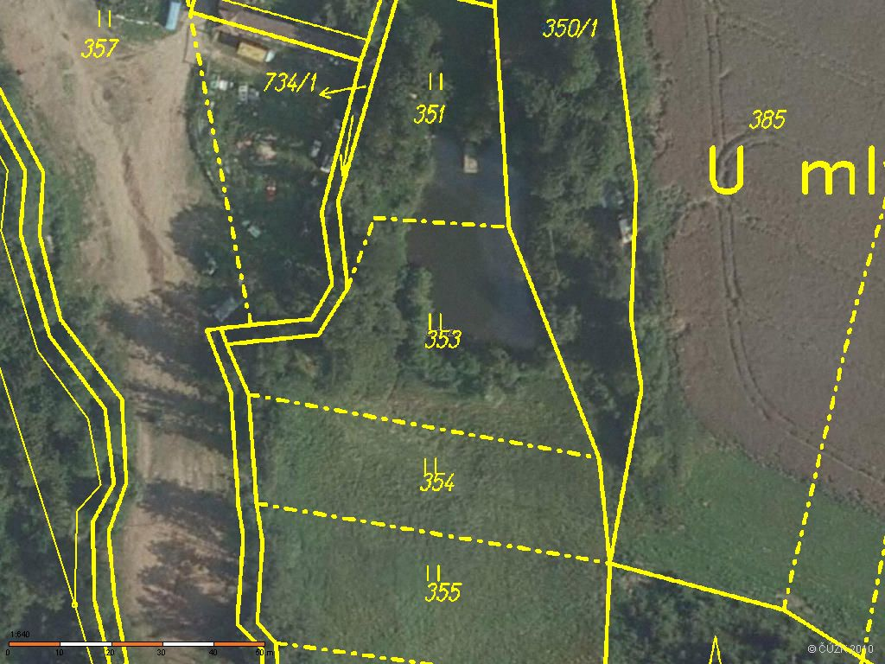
p.č.350/1, p.č. 350 k.ú. Meziříčko u MB – vlastník FO
P.č.353 k.ú. Meziříčko u MB - vlastník obec

Slide 19
Rybníček u mlýna – Meziříčko, okres Třebíč
nelegálně vybudovaný rybník
spor o jeho zachování
  obec x versus stavebník
  majetkoprávní otázky
  veřejnoprávní aspekty
    nepovolená stavba rybníka jako VKP
  petice

Slide 20
Rybníček u mlýna – Meziříčko, okres Třebíč
nelegálně vybudovaný rybník
spor o jeho zachování
  obec x versus stavebník
  majetkoprávní otázky
  veřejnoprávní aspekty
    nepovolená stavba rybníka jako VKP

Slide 21
Diskuse
Otázky
Závěry
        Děkuji za pozornost

